Slide 1
OKUL ÖNCESİ DÖNEMDE BİLİNÇLİ TEKNOLOJİ KULLANIMI
YENİŞEHİR REHBERLİK VE ARAŞTIRMA MERKEZİ PSİKOLOJİK DANIŞMA SERVİSİ

Slide 2
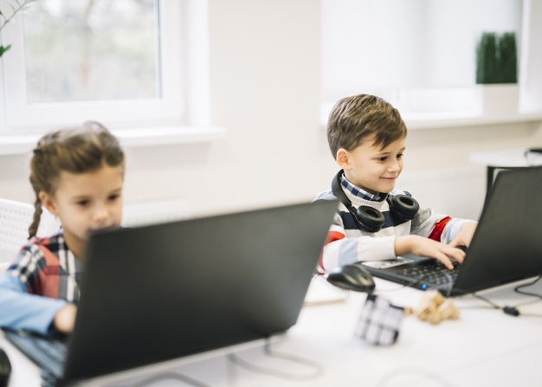
Günümüzde teknoloji hayatımızın yadsınamaz bir parçası haline geldi. Teknoloji bu kadar hayatımızın içine girmişken çocuklarımızın da teknolojiye olan ilgilerinin ve teknolojik aletler hakkındaki bilgilerinin günden güne artıyor olması şaşırtıcı bir durum değil.

Slide 3
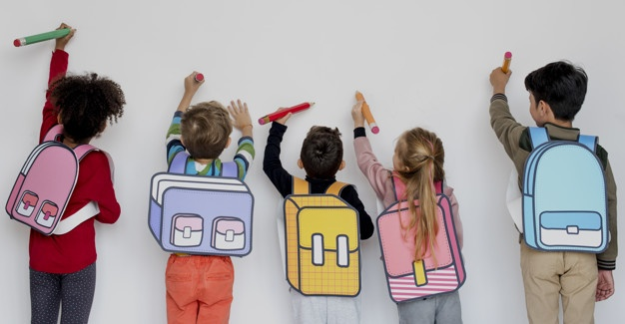
Okul öncesi dönemdeki 3-6 yaş grubu çocuklar okuma yazma becerilerini edinmeden, teknolojik aletleri kullanma konusunda küçük uzmanlar haline dönüşüyor.

Slide 4
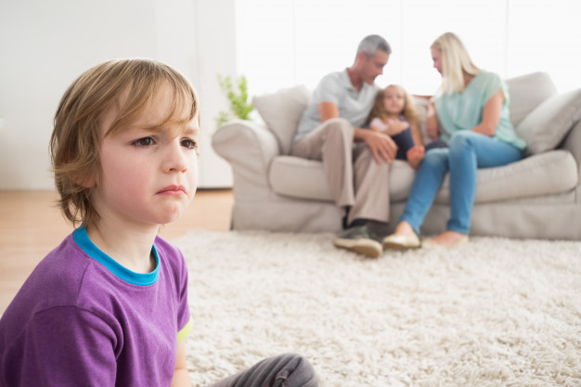
Çocuklarımızın dört bir yanı teknoloji ile donatılmışken, onları tamamen teknolojiden uzak tutmaya çalışmak çok ulaşılabilir bir hedef değildir. Tamamen teknolojiden uzak tutmak için çaba sarf etmek yerine, güvenli, kontrollü ve doğru teknoloji kullanımını sağlayabiliriz.

Slide 5
Bu süreçte ebeveynlere düşen görev önce kendilerini daha sonra da çocuklarını uygun teknoloji kullanımı hakkında bilinçlendirmektir. İşlerimizi yapabilmek, rahat bir nefes alabilmek, çocuklarımızın ‘yaramazlık’ yapmasına engel olabilmek, istediğimiz bir davranışı gerçekleştirmesini sağlamak ve hatta yemek yemesini sağlayabilmek gibi birçok sebeple çocuklarımıza sunduğumuz teknolojik aletlerle, çocuklarımızın fiziksel, bilişsel ve psikolojik birçok zarar görmesine sebep oluyor olabiliriz. Hatta öyle ki bilinçsiz ve kontrolsüz kullanımların önüne geçmeyerek, çocuklarımızın teknoloji bağımlısı olmasının önünü açıyor bile olabiliriz.

Slide 6
EBEVEYNLERE ÖNERİLER
Öncelikle kendi teknoloji kullanımınızı düzenlemelisiniz. Çocuklar model alarak öğrenirler ve okul çağına kadar en önemli rol modelleri sizlersiniz. Dolayısıyla çocuklarımızın bulunduğu ortamlarda teknolojik aletlerin kullanımını en aza indiremiyor, teknolojiyi sadece eğlence aracı olarak kullanıyor, bilgi alışverişi gibi faydalı olacak noktalarını vurgulayamıyorsanız, çocuklarımıza da kullanım konusunda sınırlar koymaya çalışmanız bir sonuç vermeyecektir. Bu nedenle en iyi başlangıç noktası iyi örnek olmaktır.

Slide 7
Teknolojik aletlerin kullanımı konusunda çocuğunuzla birlikte kararlar alın. Çocuğun teknolojik aletin başında geçireceği süreyi, izleyebileceği video türlerini ve erişim sağlayabileceği siteleri onun da isteklerini dikkate alarak ortak bir karara varın. Birlikte kullanımla ilgili günlük ya da haftalık çizelgeler oluşturmak, süreci daha keyifli hale getirdiği gibi, sizi sürekli uyarılarda bulunan ebeveyn olma durumundan da kurtarabilir.

Slide 8
Çocuğunuzun oynamak istediği oyunları, izlemek istediği videoları ve erişmek istediği siteleri önceden incelemeyi ihmal etmeyin.
Güvenli internet filtreleri hakkında bilgi edinin. Birçok çocuk filtresi, sadece çocuklara uygun içeriklere erişim olanağı tanıyarak çocuklarınızın uygunsuz içeriklere maruz kalmasını önlemektedir.
Teknolojik hiçbir aleti istediğiniz davranışı elde etmek için araç olarak kullanmayın. Yemek yemeleri için önlerine tablet koymak, kişisel zamanınızı arttırmak için televizyon izletmek çocukların teknoloji bağımlısı haline gelmelerine ortam sağlar.

Slide 9
İmkanınız varsa çocuğunuzun teknolojik alet kullanımı sırasında yanında olun. Özellikle içerik akışının çok hızlı olduğu video sitelerinde çocukların uygun olmayan içeriklere maruz kalabileceğini unutmadan, bir yandan kendi aktivitenizi gerçekleştirirken bir yandan da göz ucuyla fazla müdahaleci olmadan çocuğunuzu kontrol edebilirsiniz. Eğer çocuğunuzun yanında olma imkanınız yoksa ‘geçmiş’ bölümünü kontrol ederek, yargılamadan ve suçlamadan çocuğunuzla bu konuda konuşabilirsiniz.

Slide 10
Çocuğunuzun teknolojik aletler dışında keyif aldığı sosyal ve fiziksel aktiviteleri tespit edin ve bu aktiviteleri düzenli yapabileceği fırsatlar oluşturun. Çocuğunuzun yüz yüze iletişim kurabileceği ve akranlarıyla sosyalleşebileceği ortamlar oluşturun.
Unutmayın hiçbir teknolojik alet çocuğunuzla birlikte geçirdiğiniz zamanın yerini tutamaz. Tek yönlü iletişime neden olan teknolojik aletlerin aşırı kullanımı, özellikle çocukların dil, sosyal, bilişsel ve duygusal gelişimini olumsuz yönde etkiler.

Slide 11
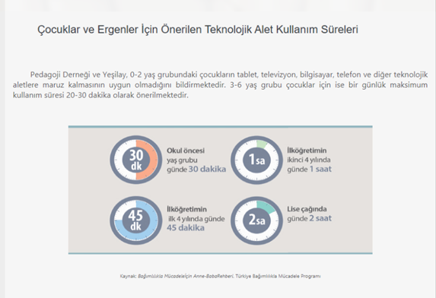
Ortak aile zamanlarınızı ve etkinliklerinizi arttırmalı ve teknolojik alet kullanımınızı en aza indirmelisiniz.

Slide 12
Her şey elektronik, her şey bilgisayarlı. Çocuklar neredeyse elektronik cihazları kendilerine ait bir parça gibi görecek durumdalar. Zamanlarının büyük bir bölümünü kapalı alanlarda bu araçlar ile geçiriyorlar. Özellikle ebeveynleri ile olumlu ilişki kuramayan, kendi seçimlerini yapamayan ve öğrenme-keşfetme ihtiyacını karşılayamayan çocuklar için teknolojik araçlar vazgeçilmez oluyor. Bu nedenle ebeveynlerin televizyon, tablet vb. araçlar konusunda daha bilinçli davranması gerekiyor.

Slide 13
Ulusal Sağlık Enstitüleri (National Institutes of Health) tarafından yürütülen bir araştırmaya ait ilk bulgular iki saat kadar olan ekran süresinin bile çok zararlı olduğunu gösteriyor. Günde iki saatten fazla ekran izleyen çocukların düşünme ve dil becerilerini ölçen testlerde daha düşük puanlar aldıklarını görülüyor. Ayrıca araştırmacılar, çalışmadan elde edilen ilk beyin taramalarının analizi doğrultusunda, ekran karşısında günde yedi saatten fazla vakit geçiren çocukların beyinlerinde “korteksin erken inceldiğini” keşfettiler. Normal bir çocukta korteksin incelme süresinin ergenlik döneminde olması beklenirken, teknolojik araçlar ile uzun süreli ve gereksiz bağımlılık, bu incelmenin çok daha önceki yaşlara çekilmesine neden oluyor. Bu durumda birçok problem için zemin oluşturuyor.

Slide 14
Teknolojik araçların negatif etkilerinden bir diğeri ise çocuğun ekranda öğrendiği iki boyutlu becerileri, üç boyutlu gerçek dünyaya aktaramamaları. Bu nedenle anne ve babalara çocukların eline sanal oyuncaklar değil gerçek oyuncaklar vermelerini öneriliyor. Çocuk sanal ortamda ne öğrenebiliyor ise gerçek yaşamda gerçek nesneler ile çok daha kolay ve kalıcı bilgiler öğrenecektir.

Slide 15
CAN SIKINTISI KÖTÜ BİR ŞEY DEĞİL
Günümüzde birçok yetişkin çocukların can sıkıntısı nedeni ile teknolojik aletlere yönelmelerine imkân tanıyorlar. Çocukları sürekli meşgul ve sakin tutmak adına tv, tablet, telefon gibi aletleri öğretiyoruz, öğrenmelerine ve bağımlı olmalarına imkân tanıyoruz. Böylece hayal kurmalarını ve düşünmelerini yine kendimiz engelliyoruz. Yeter ki çocuğun “can sıkıntısı” olmasın hep mutlu olsun! Ancak “can sıkıntısı” diye adlandırdığımız durum bile, çocuğun üst seviyede bilgi ve beceri öğrenmesini sağlar. Bu durum yeni fikirlerin üretimi için gereklidir. Özellikle can sıkıntısı okula yeni başlayan çocuklarda kendini daha da göstermeye başlayacaktır. Ekrandaki hareketliliği arayan çocuk okul yaşamına ayak uydurmakta zorlanacaktır. Oysaki can sıkıntısı merakın, üretkenliğin ve kendini keşfetmenin habercisidir.

Slide 17
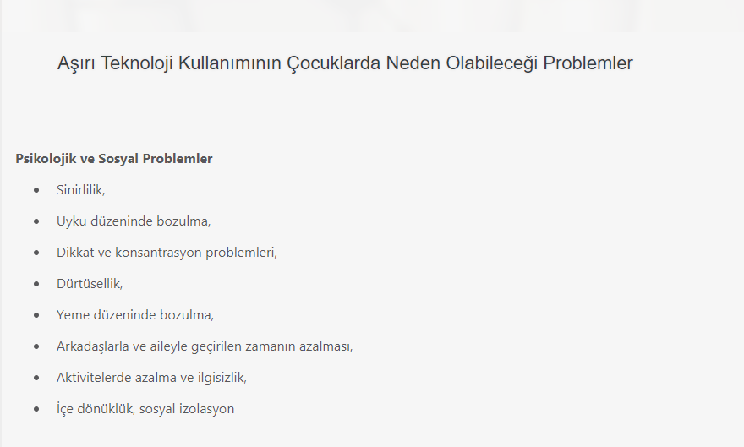
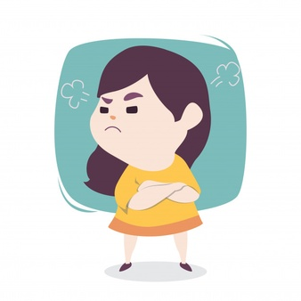

Slide 18
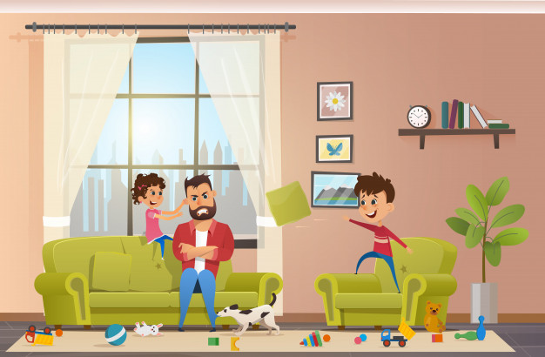

Slide 19
Gerçek şu ki, ne yapması gerektiğini birçok çözüm yolu ile çocuğa istemeden sunan, çocuğa sınama şansı vermeyen teknolojik araçlar karşısında körelen çocuk için vaktini nasıl değerlendirebileceğine karar vermek dünyanın en zor işi olacaktır.

Slide 20
Teknoloji doğru kullanılmadığında çocuklarımıza yönelik zararlar sadece zaman kullanımı konusunda olmayacaktır. Saldırganlık, obezite, görme ve kas-iskelet sistemine ilişkin fizyolojik sorunlar, sosyal gelişimde olumsuzluklar, bağımlılık gibi birçok olumsuz durumu beraberinde getireceği bilinmelidir.

Slide 21
Tüm bu olumsuzlukları düşünerek teknolojiyi çocuğun hayatından tamamen çıkarmak ya da yasaklamak mümkün olmayacaktır. Yasak yerine kullanımı sınırlandırarak ve onları takip ederek ve en önemlisi iç denetimi kazandırarak, doğru kullanabilme davranışının öğretilmesi önemlidir. Çocukların akıllı telefon, bilgisayar, tablet kullanımı için önerilen süre okul öncesi için günde 30 dakikayı geçmemelidir. Teselli etmek, susturmak için teknolojiyi araç olarak kullanmamalı, evde teknolojinin olmadığı alanlar oluşturulmalıdır.
Aileler uygulamayacak kurallar yerine çocuğa rol model olmalıdır. Bunun için teknoloji kullanılan saatler değiştirilebilir.

Slide 22
Teknolojiyi doğru kullanabilme davranışının kazandırılmasında okul-aile işbirliğinin yapılması çok önemlidir. Velinin model olması, çocukla birlikte bazı kararlar alması ve bu kararları uygulaması, birlikte bazı etkinlikler yapması, yine birlikte bir plan yapılıp bu planın uygulanması gerekmektedir. Biz okulumuzda konu ile ilgili öğrencilerimizi bilgilendireceğiz, sizin de tüm bu anlatılanlar doğrultusunda bizi destekleyeceğinize inanıyoruz.

Slide 23
Teknolojik araçlarla oynanan oyunlar dışında birlikte oynanabilecek çok sayıda oyun vardır. Bu nedenle ailelerin yapacağı en önemli iş, çocuk ile bol oyun oynayarak teknolojiye olan bağımlılığı ve ihtiyacı ortadan kaldırmaktır. Zira çocuğu ile oyun oynayan ailelerin çocuğu teknoloji bağımlısı olmaz.

Slide 24
Bol oyunlu günler ve mutlu çocuklar dileği ile…

